Slide 1
Урок математики в 3 б классе

Slide 2
Путешествие по
Плюсминусинску
Девиз:
Хорошее дело смелей прибавляйте,
плохие дела поскорей вычитайте!

Slide 3
Тема урока:
Единицы массы.
грамм (г), килограмм (кг)
1 кг = 1000 г

Slide 4
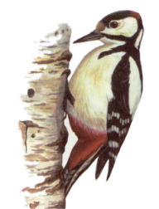
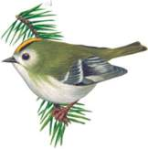
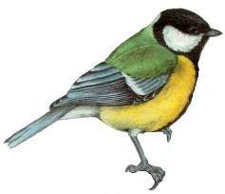
98 (г)
80 + 54 : 6 • 2 =
81 : 9 – 18 : 6 =
65 – 45 : 9 • 8 =
6 (г)
25 (г)

Slide 5

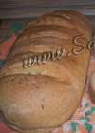
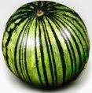

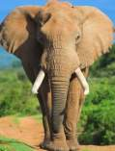
Масса = 2 …
Масса = 500 ...
Масса = 7 …
Масса = 1 …
Масса = 5 0…
г
г
кг
?
?

Slide 6
Единицы массы.
грамм (г), килограмм (кг)
1 кг = 1000 г
центнер( ц), тонна (т)
1 ц = 100 кг
1 т = 1000 кг
1 т = ц
?
10

Slide 7
Масса = 1 …
10
т
= ? ц
?
Масса = 5 0…
5
?
= ? т
ц

Slide 8
Домашнее задание стр.102,№3,реши задачу

